Slide 1
Modellierung und Integration von Sensorknoten in einer Simulationsumgebung
Konzeptvortrag Bachelorarbeit
Thomas Rückert
Prof. Dr. Wolfram Hardt
Dipl.-Inf. Mirko Lippmann
Notes:
-Vorstellen
-Betreuer
-Kurze Einführung zum Thema

Slide 2
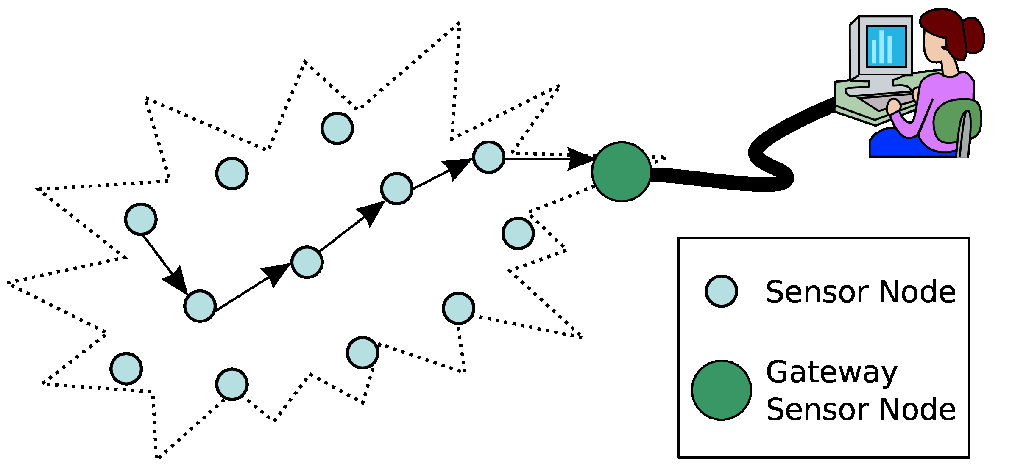
Motivation
Schrumpfende Sensoren
Schrumpfende Sensorknoten
Wachsende Mobilität
  Drahtlose Kommunikation
  Integrierte Energiequelle
Größere Sensornetzwerke
“Smart Dust”

Slide 3
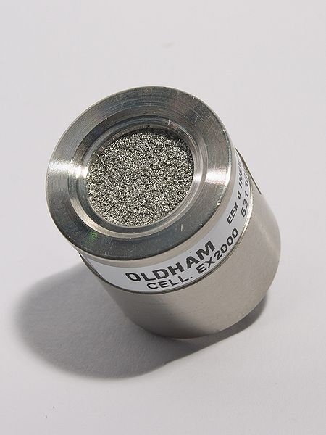
Motivation
Komplexere Netze und Elemente erfordern Simulationen
so real wie möglich:
  Ausführbarer Code
  Realistische Messwerte
  Erfassung durch Simulierte Hardwaresensorik

Slide 4
Grundlagen
Sensor
Sensorknoten
Sensornetzwerke
Simulation
Omnet++

Slide 5
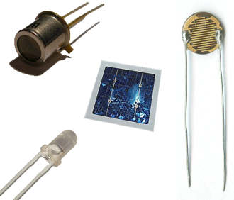
Grundlagen – Sensor
lateinisch sentire, dt. „fühlen“ oder „empfinden“
Technisches Gegenstück zu den menschlichen Sinnen
z.B. für: Temperatur, Helligkeit, Druck, ...
Funktionsweise:
Aufnehmer erfasst Daten aus der Umgebung
Umwandlung in elektrisches Signal
Aufnahmer aktiv(Lichtschranke) oder passiv(Waage)

Slide 6
Grundlagen - Sensorknoten
Viele (verschiedene) Sensorknoten
Knoten teilweise wenige Millimeter groß (“Smart Dust”)
  Linear Technology Corporation
  LTC5800-WHM SmartMesh WirelessHART Mote-on-Chip
  (10mm × 10mm × 0.85mm)
Bauteile
Transreceiver mit Antenne
Energiequelle (Batterie oder Energy Harvesting)
Ein oder mehrere Sensoren
Mikrocontroller

Slide 7
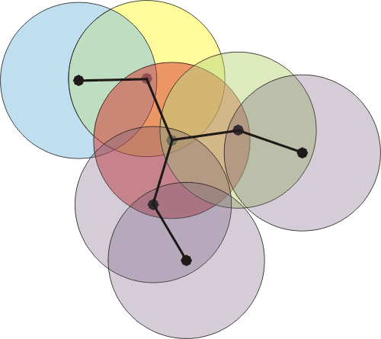
Grundlagen - Sensornetzwerke
Verteilung der Knoten in einem Gebiet
Große Flächen, sehr viele Knoten
2004 - The Ohio State University
  Über 1000 Knoten möglich
  250.000 m²
Kommunikation per Funk
Oft Selbstorganisiert oder auch mit Basis

Slide 8
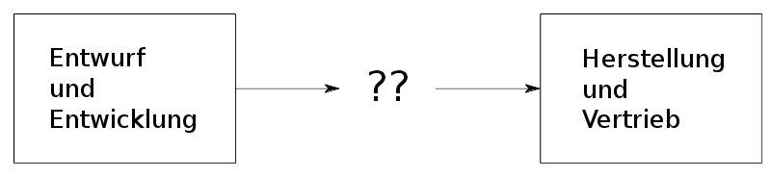
Grundlagen - Simulation
Entwicklungsprozess für Module
Test von Ansätzen zu geringen Kosten
Modell – Abbildung eines Systems
Evaluieren der Umsetzbarkeit
Spezifikation relevanter Teile des Moduls
Oberflächliche/keine Implementierung bestehender oder unwichtiger Teile
  Co-Simulation

Slide 9
Grundlagen - Omnet++
Simulationsumgebung
Bibliotheken/Framework in C++
Eigene Beschreibungssprache: NED
  Netzwerkbeschreibungssprache
Entwicklungsumgebung auf Basis von Eclipse
  C++ und NED-Integration
  Grafische Umgebung für Simulation
Frameworks wie MiXiM
  Wireless support

Slide 10
Alternative Ansätze
Statt Simulation:
Prototyping
Emulation
Statt Omnet++:
Simulation Library(IKR SimLib)
OpenWNS
NS-3
Simanet

Slide 11
Alternative Ansätze - Evaluation

Slide 12
Alternative Ansätze - Evaluation
Emulation
Systemimplementierung
Deckt kompletten Funktionsumfang ab
Hardwarebeschreibungssprache
  zB VHDL
Ausführung dann auf FPGA (oder Netzwerk von FPGAs)
Homogene Hardwareplattform
(Rapid) Prototyping
Ähnlich Emulation aber zusätzlich Implementierungen der Hardware
Teile können auch bereits fertige Module sein
Daher heterogene HW-Plattform
Stellt geringere Anforderungen an Timing, Größe und Kosten als Endprodukt

Slide 13
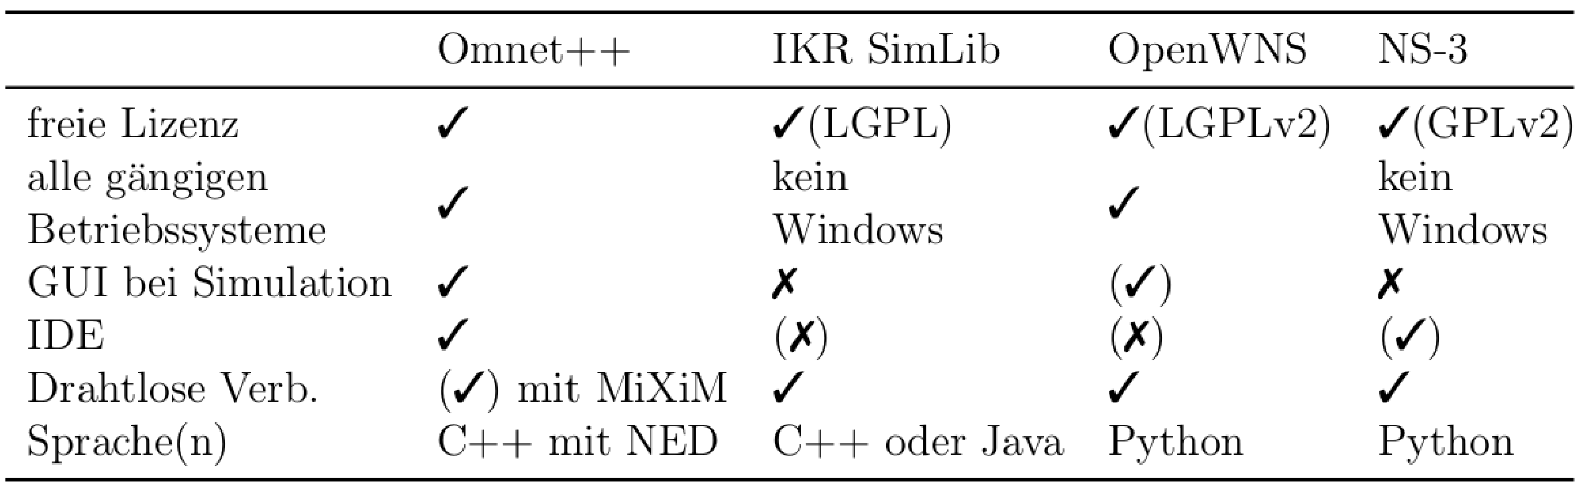
Alternative Ansätze - Simulationsumgebung
Simulation Library (IKR SimLib)
openWNS
NS-3
Simanet

Slide 14
Bestehende und Nutzbare Module
Omnet++
Simulationsumgebung und -oberfläche
Allgemein: NED, Netzwerk, Kommunikation
Event Log
MiXiM
Host802154_2400MHz
  IEEE 802.15.4: Protokoll für “Wireless Personal Area Networks”
  Batterie
  Funktransreceiver
BaseWorldUtility für Umgebung
Coord

Slide 15
Ziel
Bestehende Module (gegebenenfalls erweitern)
Verschiedenene Sensoren
  Temperatur, Druck, Helligkeit, Luftfeuchtigkeit
Knoten mit Sensoren
Umgebung mit verschiedenen Parametern
Kommunikation zwischen den Knoten
Statistiken über Simulation

Slide 16
Zeitplanung
Punkt
...

Slide 17
Präsentation der Simulation
Beispiel

Slide 18
ENDE
Vielen Dank für die Aufmerksamkeit.
Fragen?

Slide 19
Quellen
https://de.wikipedia.org/wiki/Sensor
https://en.wikipedia.org/wiki/Wireless_sensor_network#mediaviewer/File:WSN.svg
https://de.wikipedia.org/wiki/Datei:Gas-Sensor.jpg
Kleiner Knoten
  http://cds.linear.com/docs/en/datasheet/5800whmf.pdf
Großes Netz 1000+
  http://www.ieee-icnp.org/2005/Papers/05_sbapat-Yield.pdf
https://de.wikipedia.org/wiki/Datei:Light_sensor.png (Urheber: vic)
sdf
sdf
Sdf
Sdf
Sdf

